Slide 1
단백질의 정량
-Bradford 법

Slide 2
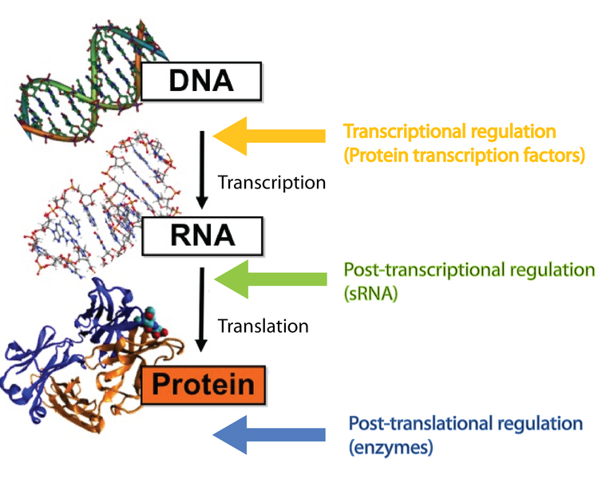
Central dogma

Slide 3
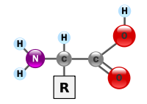
Amino acid
Amino acid is composed of amine (NH2) & carbocylic acid (-COOH)
The key elements are carbom, hydrogen, oxygen and nitrogen

Slide 4
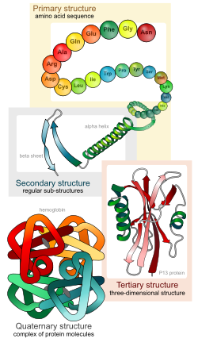
Protein structure
Protein structure
Primary structure
- amino acid chain
Secondary structure
- α-helix , β-Sheet
Tertiary structure
- domain
Quaternary structure
- subunit

Slide 5
Informatics
-Homology
-Domain function & structure
-Expression level
Analysis of Cell level
-cDNAs
-siRNA, antisense RNA
-purified protein
-interaction partner
Gene / Protein
cDAN or chromosome DNA
Purified protein
-Enzyme activity
-Structure analysis
-interaction analysis
Analysis of organism level
-DNA probe
-cDNA
-deletion mouse

Slide 6
Principles of Bradford assay
- Spectrophotometer를 이용, 흡광도를 측정하여 standard물질인 BSA(Bovine
Serum Albumin)을 기준으로 자신의 시료에 단백질이 얼마만큼 들어있는지 측
정하는 것
Bradford 방법은 미량 정량 (microassay)을 사용하면 ~20mg의 단백질량
까지 측정할 수 있다. Bradford 방법은 빠를 뿐만 아니라 비단백질 성분들에
의 한 방해도 거의 없다.

Slide 7
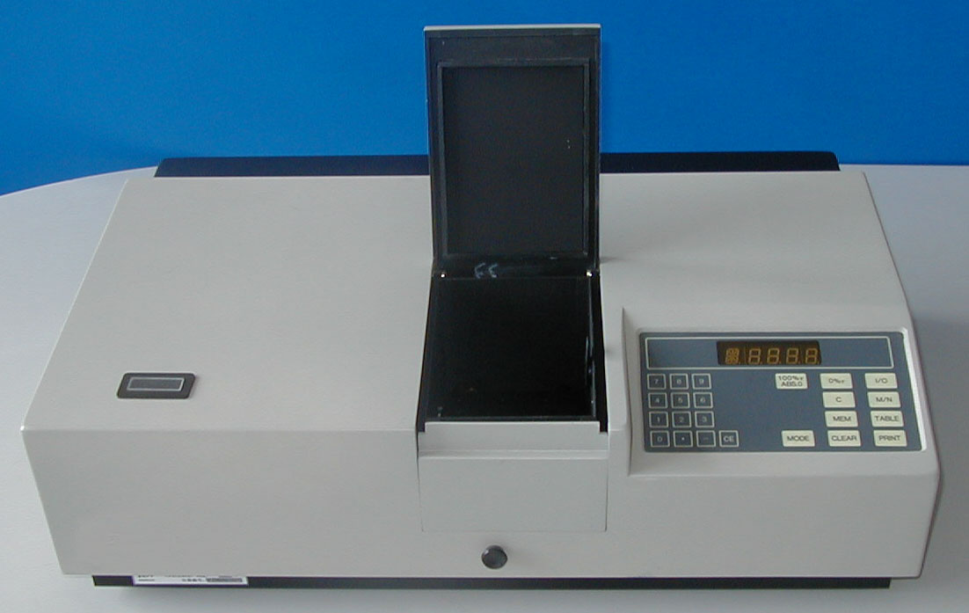
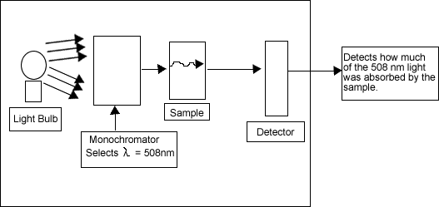
- Spectrophotometer
- 원리

Slide 8
Materials
1. BSA (bovine serum albumin)
- bovine은 소를 의미하고 serum은 혈청 ( 혈액의 액체 성분), albumin은 혈
청에 녹아있는 단백질의 한 종류
- 이 단백질을 정제해서 용액속에 녹인 것이 BSA 용액으로 보통 단백질의 농
도를 알고 싶을 때 standard 로 사용

Slide 9
실험방법 - Bradford
► BSA (0.01 ug/ul= mg/ml) 로 standard 만든다.
BSA | 0 | 100 | 200 | 400 | 600 |  | sample | 1
DW | 800 | 700 | 600 | 400 | 200 |  | DW | 799
total | 800ul
►각 microtube에 Bradford solution(5X)를 200 ul 씩 넣어 final 1X가 되도록 한 후, 바로 vortexing 한다.
► 2분간 반응시킨 후, 595 nm에서 흡광도를 잰다.
► standard curve를 그리고, 단백질량을 계산한다.

Slide 10
결과처리
1. 실험방법
► BSA를 standard로 사용하여 농도증가에 따른 standard graph를 구한다.
► 미지시료의 흡광도를 재서 위의 graph 수식에 대입하여 농도를 구한다.
1) Excel에서 그래프를 그릴 때, 추세선 서식에서 수식과 R 제곱 값도 표시 요망
(절편은 0.0으로 맞춰준다.)
2) X축, Y축 이 무엇을 나타내는지 표시.
3) 미지 시료의 농도 (ug/ul) 단위로 표시하여 제출
예) Bradford method
BSA ul | OD 595
0 | 0
5 | 0.252
7.5 | 0.373
10 | 0.461
12.5 | 0.633
15 | 0.727
10 | 0.444
15 | 0.606
OD 595
BSA(μg)

